Slide 1
Východočeské muzeum A SKČR
Martina Halířová
Východočeské muzeum v Pardubicích, knihovna (PAE301)

Slide 2
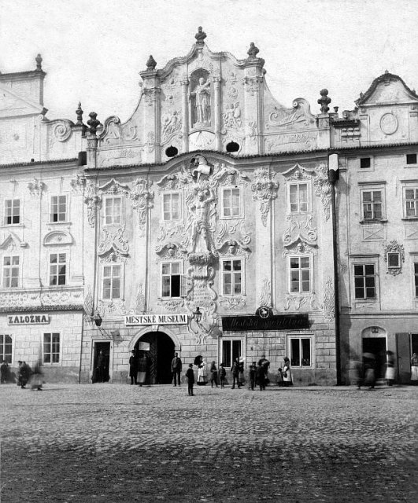
Něco málo z historie
1880 Muzejní spolek
Městské muzeum
1920 nákup bývalého pernštejnského zámku
1952 odevzdání zámku do správy státu
1964 název Východočeské muzeum

Slide 3
Knihovna Východočeského muzea
Původně na radnici
Několik stěhování
Lístkový katalog
Excell, Acces
2004 AKS Clavius
2018 AKS Verbis

Slide 4
Knihovna Dnes
Evidenční číslo 0473/2002
Sigla knihovny: PAE 301
Spolupráce s SKČR od 2014

Slide 5
Fond knihovny koncem roku 2017
Studijní fond
ke konci roku 2017 18 724 inv. č. knih
1217 inv. čísel časopisů a periodik
Sbírkový fond
Staré tisky 1277 ks
Pedagogická knihovna 8068 ks
Soukromé knihovny 2380 ks
Slavín, Pard.tiskárny, Kalendáře celkem 5079 ks
Regionální časopisy a periodika 301 inv. č.

Slide 6
Spolupráce S SKČR
Ve fondu záznamů 39 800
Odesláno 4325
Vlastnictví záznamu 25

Slide 7
SKČR pomáhající
Kontrola zaslaných záznamů
Informace o chybách – na co si dávat pozor
Zpracování knižního fondu i periodik a časopisů
Ví se o nás
Nárůst požadavků na MVS

Slide 8
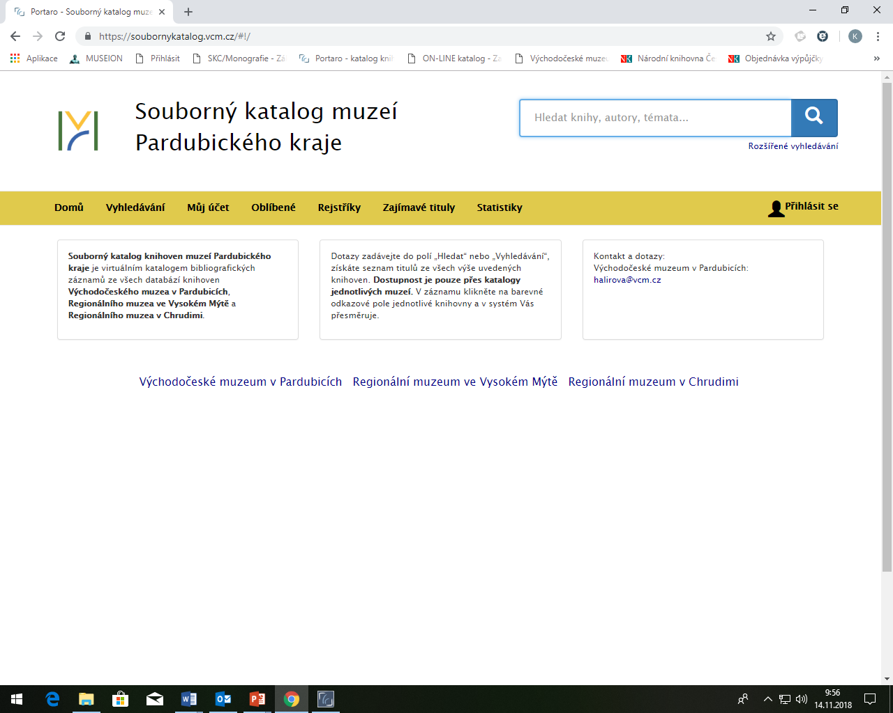
SKČR inspirující

Slide 9
Děkuji za Pozornost

